Slide 1


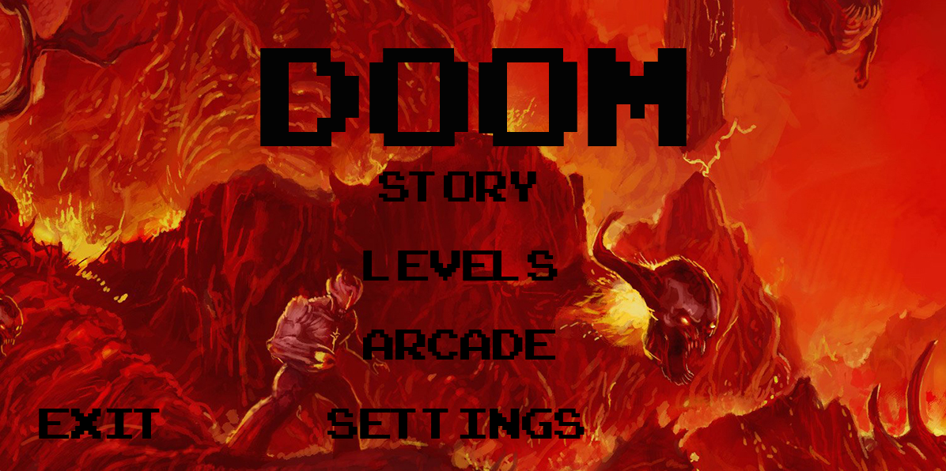






РАЗРАБОТЧИК
Мурзаев Кирилл

Slide 2

Введение:
Введение
Для чего создан проект?
Информация которая помогла мне.
Необычные технологии в проекте №1.
Необычные технологии в проекте №2.
Объяснение реализации проекта в коде.
Заключение.

Slide 3
Для чего создан проект?
Мой проект был создан для того, чтобы испытать всю “мощь библиотеки PyGame” и так же возможность расслабиться после тяжёлого рабочего дня. Почувствовать чувство мести и вражды, а после победы смело расслабиться и посмотреть красивую кастценну.

Slide 4
Информация которая помогла мне
imageio-ffmpeg==0.4.5
llvmlite==0.39.1
moviepy==1.0.3
numba==0.56.4
numpy==1.23.3
Pillow==9.0.0
proglog==0.1.9
pygame==2.1.2
requests==2.27.1
tqdm==4.62.3
urllib3==1.26.8
opencv-python==4.7.0.68 numpy==1.23.3
proglog==0.1.9 pygame==2.1.2 requests==2.27.1
certifi==2021.10.8 charset-normalizer==2.0.10 colorama==0.4.4 decorator==4.4.2 idna==3.3 imageio==2.13.5

Slide 5
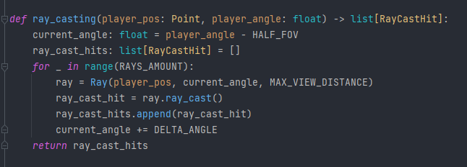
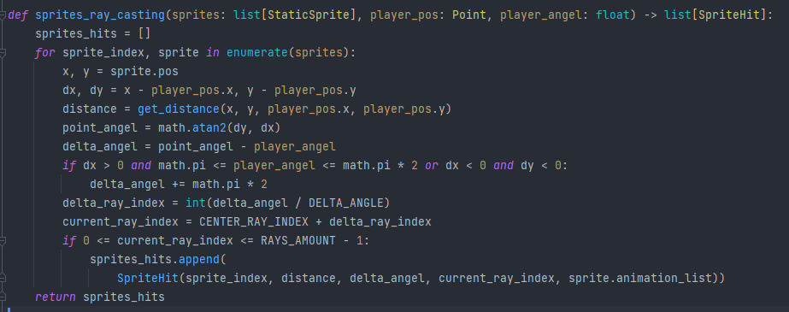
Необычные технологии в проекте
Ray Casting – это один из методов рендеринга в компьютерной графике, при котором сцена строится на основе замеров пересечения лучей с визуализируемой поверхностью. Этот термин впервые использовался в компьютерной графике в 1982 году в публикации Скотта Рота, который применил его для описания метода рендеринга CSG-моделей.

Slide 6
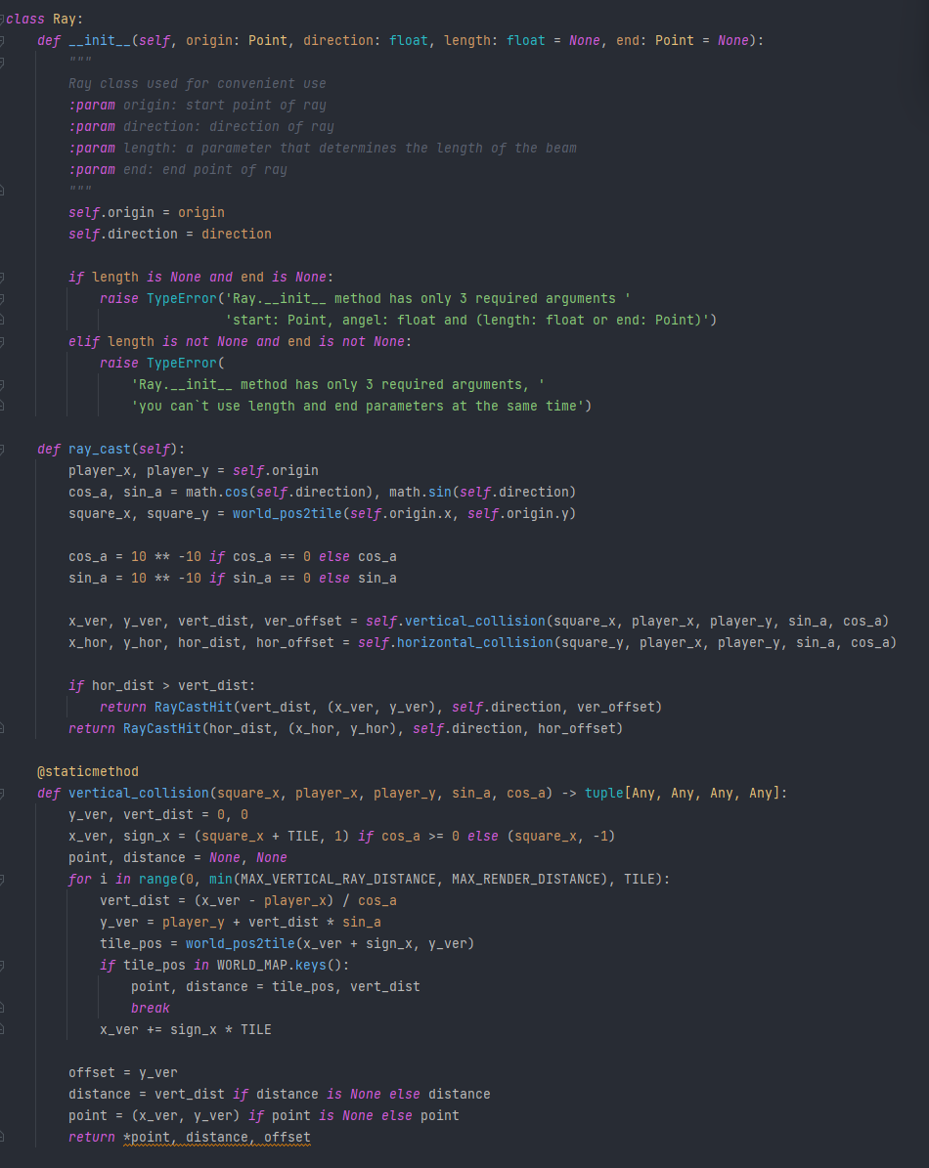
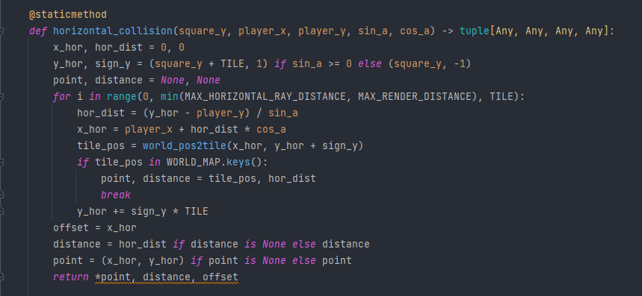
Необычные технологии в проекте
Ну и в 1993 по методу Ray Casting – DOOM выпустила свою легендарную игру

Slide 7
Объяснение реализации проекта в коде
Arcade, Config, Hit, Load_Image, Load_Level
Main, Map, Menu, Mode, Player, Point, Ray
Ray Casting, Render, Requirements, Result Window, Sound, Sprite, Stats, Story, Utils, Weapon

Slide 8
Объяснение реализации проекта в коде DOOM
Arcade – это бесконечный уровень, где пользователю нужно продержаться как можно больше, против всех врагов игры
Config – это константы, которые просто используются для дальнейшего использования
Hit – это связки Turple, которые используются в ударе по объекту и в объектах метода Ray_Casting
Load_Image – это простая загрузка картинок в игре
Load_Level – это от-цифровка карты из txt (level в txt файле является хранением данных)
ПРОДОЛЖЕНИЕ СЛЕДУЕТ →

Slide 9
Main – это собственно оболочка запуска всех файлов и взаимодействие с ними. Именно тут и осуществляется запуск игры
Map – это процесс создания карты и мини карты
Menu – это принцип работы Меню и взаимодействие со всеми кнопками которые присутствуют там
Mode – это роспись всех модов, (всех возможных взаимодействий с персонажем)
Player – тут можно не объяснять (Всё что может делать наш пользователь)
Point – это Turple показ очков после завершения уровня или Аркады
Ray – это осуществление эффекта 2.5D
ПРОДОЛЖЕНИЕ СЛЕДУЕТ →

Slide 10
Ray Casting – это коллизия и видимость текстур по 2.5D
Render – без объяснений (рендеринг карты и хода игры)
Requirements – это список использованных всех библиотек в проекте
Result Window – это окно с результатом, когда ты проиграл, выиграл и более
Sound – это осуществление музыки в главном меню, в игре и прочие эффекты в игре
Sprite – это вся роспись спрайтов и так же их назначение по группам (коллекциям)
Stats – это показ статистики по окончанию уровня (поражение | победы)
Story – это создание кастценны (осуществление кнопки story)
Utils – Скрипты в ходе игры по типу (если у игрока здоровье меньше или равно 0, то возвращать True при котором открывается Result Window – LOSE)
Weapon - это принцип работы оружия (анимации, механика и более)

Slide 11
Заключение
Реализация DOOM в 2.5D была очень интересна и необычной. В 1993 при создание Оригинального Первого DOOM, было очень тяжело и не было возможностей тех, которые у нас есть сейчас.
Проект может продвигать по разным путям:
1. Добавление мультиплеера в игру через локальный хост, благодаря стандартному порту 4747.
2. Сделать необычную структуру карты (добавления освещения с тенями, взаимодействие с транспортом и так же разрушение объектов)
3. Попробовать создать общий сервер на Arcade’s режиме и соревноваться по рейтингу который будет включать (Сколько игрок продержался времени, сколько очков заработал, частая статистика использования того или иного оружия и прочее)

Slide 12
